Slide 1
DIGIBUG: Repositorio Institucional de la Universidad de Granada

Slide 2
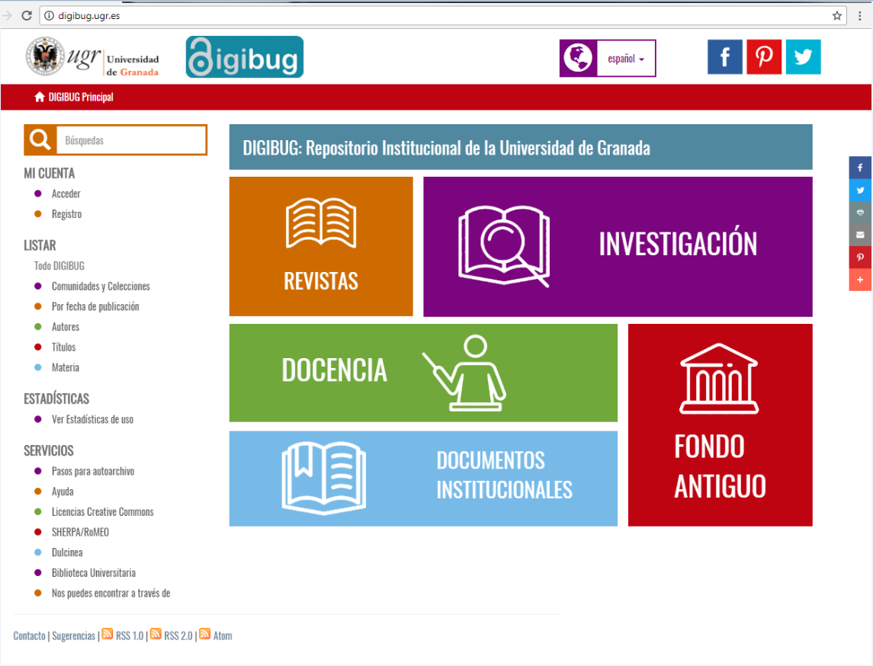
Accedemos a Digibug http://digibug.ugr.es En primer lugar, debemos registrarnos pulsando en “Registro”

Slide 3
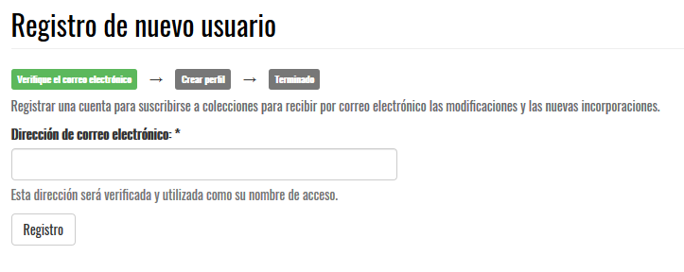
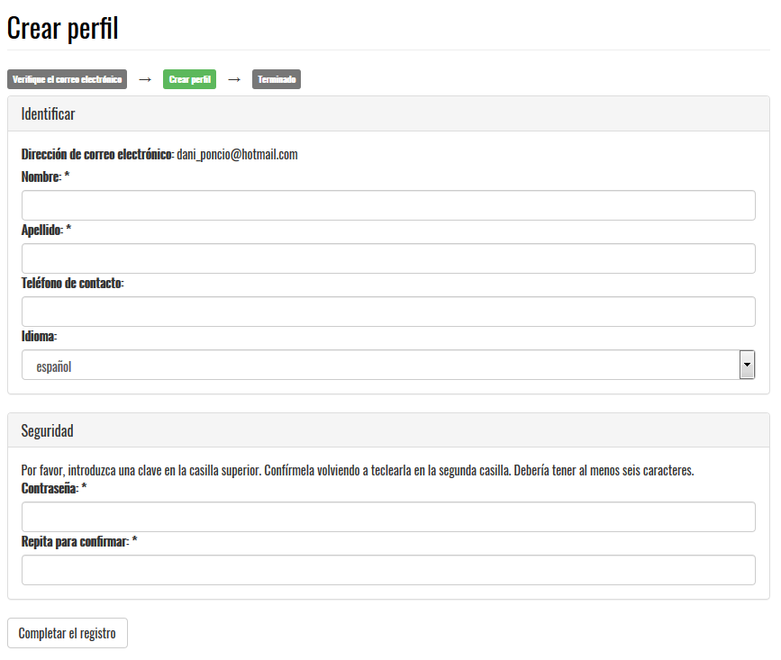
1
2
_ _ _ _ .ugr.es
Introducimos un correo electrónico (1) que será donde recibiremos nuestra solicitud de registro. El correo proporcionará una URL y unas instrucciones de registro (2)

Slide 4
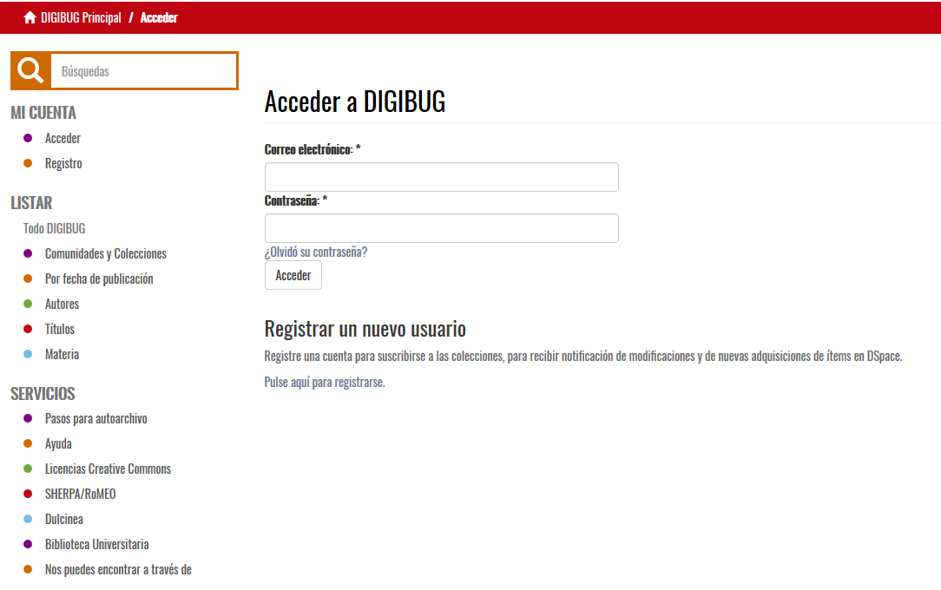
Una vez registrados o si ya lo estábamos, pulsamos en “Acceder”

Slide 5
Una vez registrado, tendrá que solicitar permiso para subir su producción científica y/o académica al repositorio.
Para ello rellene el siguiente documento, Licencia de autoarchivo y envíelo al Servicio de Documentación Científica al Hospital Real, a la atención de Dª Mª Ángeles García Gil.
Si son varios los departamentos o grupos de investigación a los que pertenece, en un mismo documento puede incluirlos todos. No hace falta una licencia para cada departamento o grupo.
Cuando recibamos dicha licencia, se le enviará un correo avisándole que ya tiene los permisos adecuados y que puede empezar a subir la documentación que estime oportuna.
Le recordamos que si sube un documento que quiere que aparezca en varias comunidades, solo debe introducirlo en una de ellas y nosotros lo enlazaremos automáticamente con la otra, siguiendo la información que haya declarado en la licencia.

Slide 6
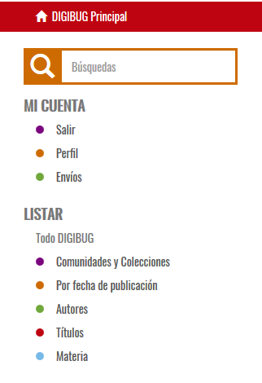
Para comenzar un nuevo envío pinchamos aquí

Slide 7
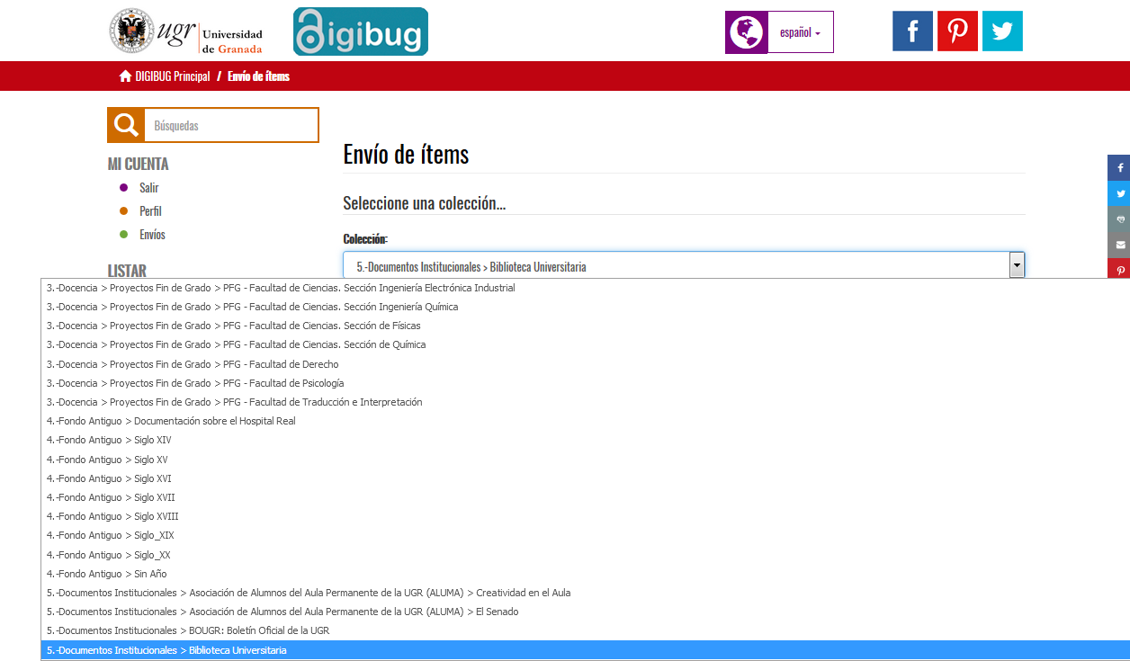
Seleccionamos la colección donde vamos a subir el documento
Y pulsamos siguiente

Slide 8
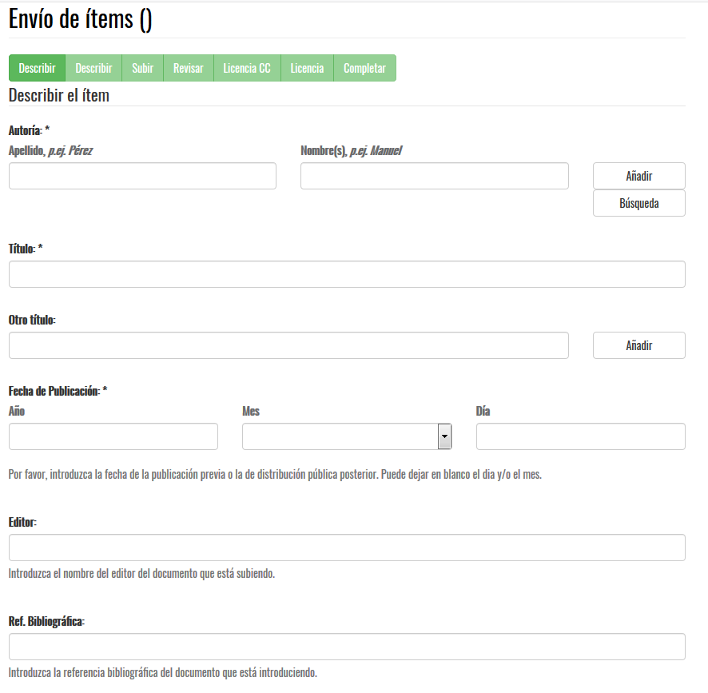
Podemos añadir si necesitamos más
Cumplimentamos los campos

Slide 9
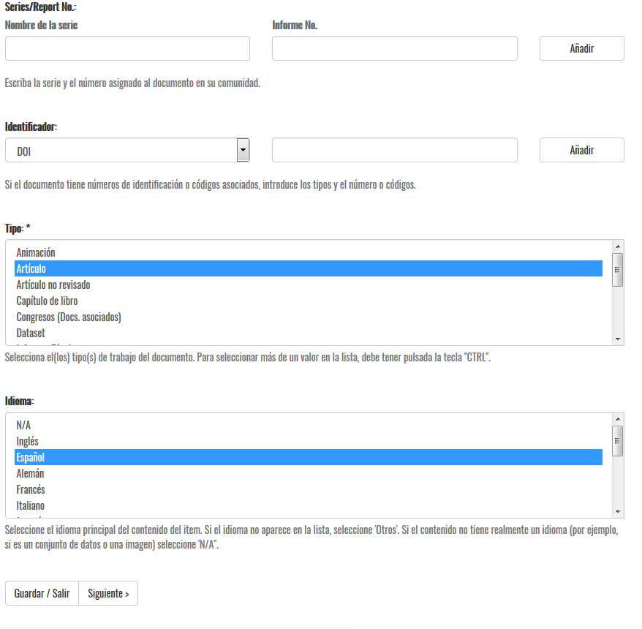
Al finalizar pulsamos…

Slide 10
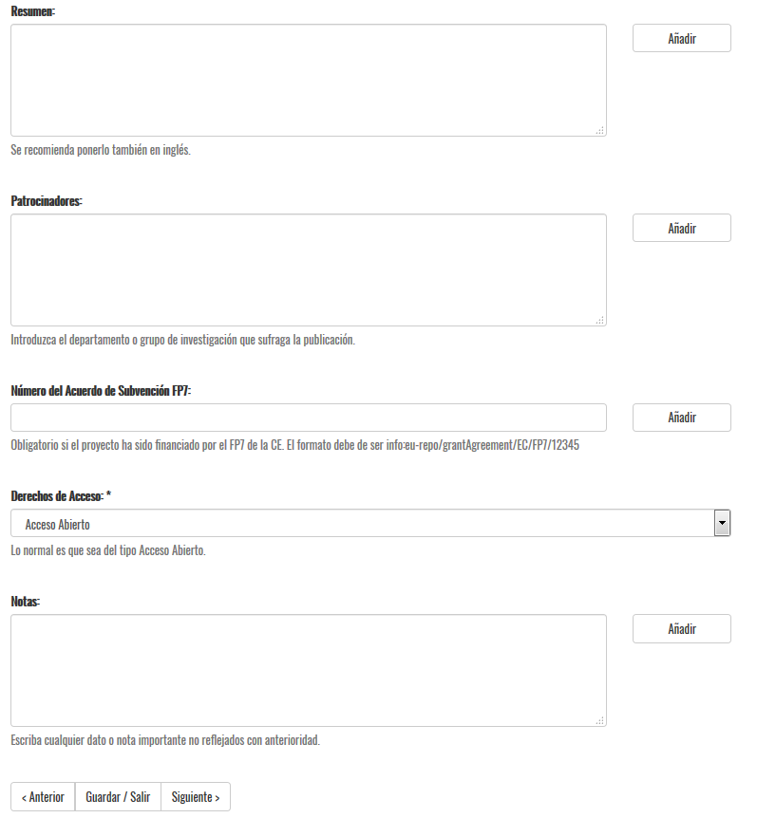
No todos los campos son obligatorios

Slide 11
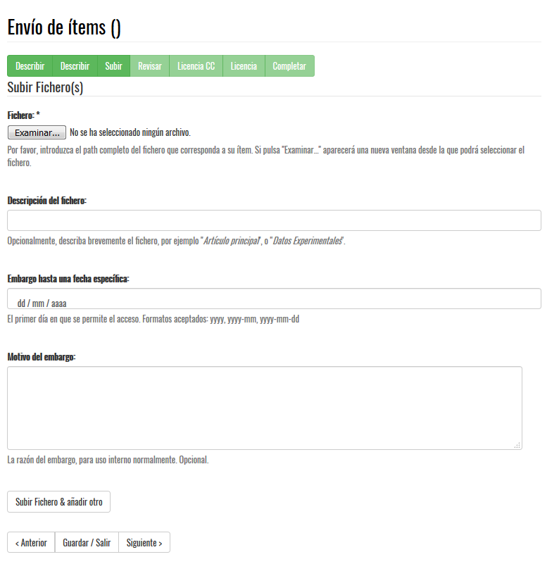
Escogemos nuestro fichero y pulsamos siguiente
Podemos añadir más ficheros

Slide 12
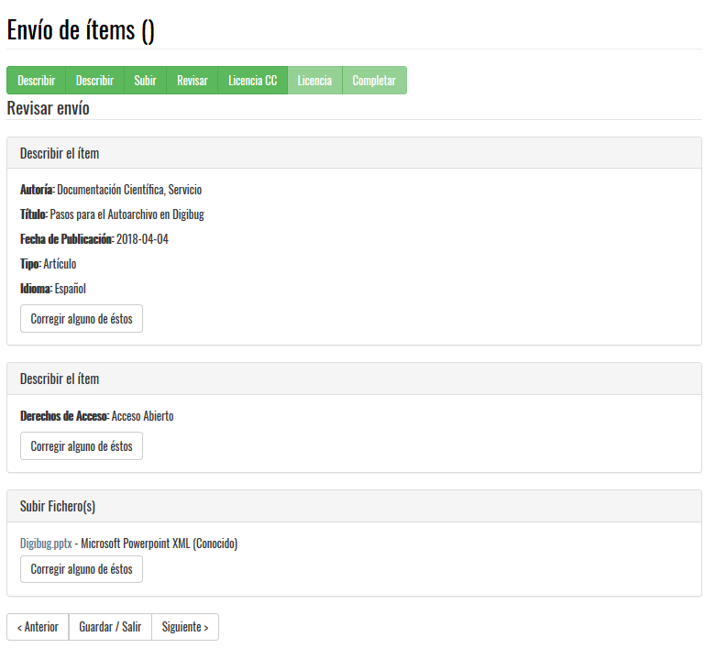
Comprobamos que la descripción de los campos y el fichero son correctos y pulsamos…

Slide 13
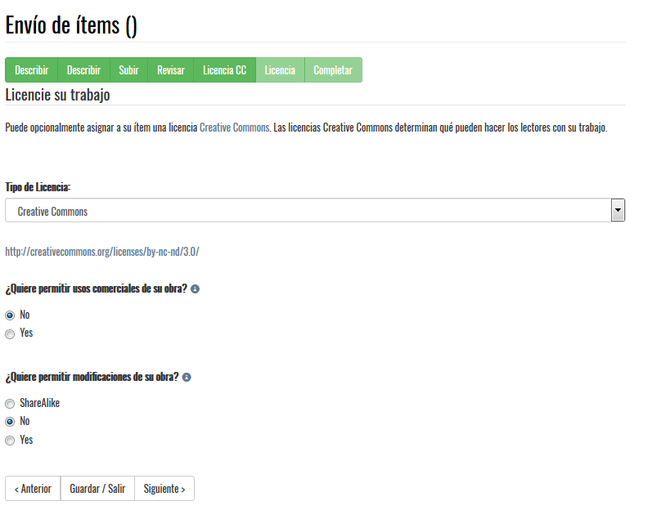
Escogemos la licencia Creative Commons para proteger la obra. Lo normal (la usada en general en Digibug) será marcar no en ambas preguntas. A continuación, pulsamos…

Slide 14
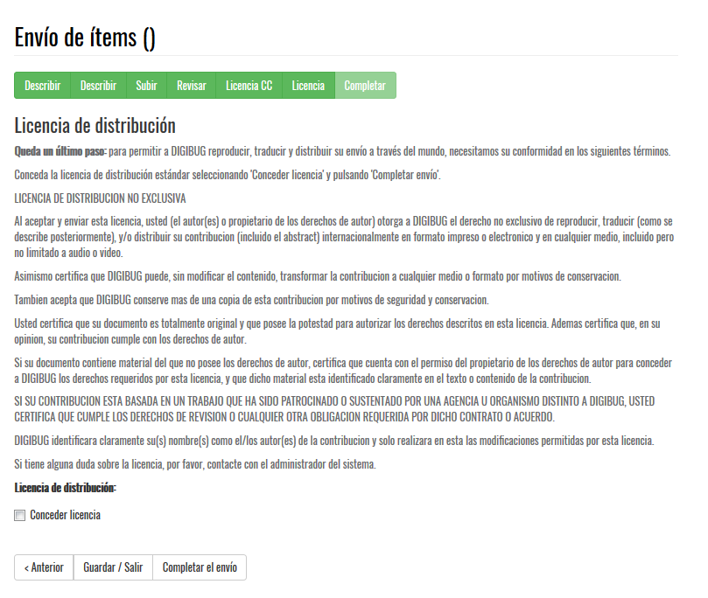
Por último, aceptamos la licencia de depósito en Digibug y completamos el envío

Slide 15
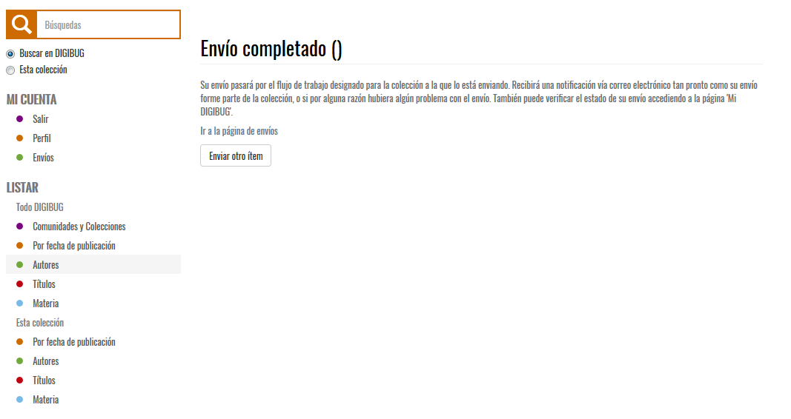
Fin del proceso!
Aunque todavía no aparece en el repositorio. Queda una ultima revisión por parte del equipo de Digibug de los datos introducidos, para asegurar la máxima visibilidad y disponibilidad en Internet.
Una vez revisado, le llegará un correo avisándole que se ha subido dicho documento y la dirección asignada al mismo.

